Slide 1


SISTEM PEMILU DIGITAL
Workflow Sistem
Manajemen Saksi TPS
Sistem Pengawalan Suara Pemilu Berbasis Digital dengan Integritas Data Terjamin
Keamanan
Teknologi
Validasi
Terintegrasi
Mobile-First
Real-time

Slide 2
STRUKTUR PRESENTASI
Daftar Isi
01
Gambaran Sistem
02
Arsitektur Database
Overview komprehensif sistem manajemen saksi TPS dan komponen utamanya
Struktur 4 tabel utama dan relasi antar entitas sistem
04
Fitur Keamanan
03
Workflow 4 Tahap
GPS Geofencing, Anti-Fake Camera, dan Watermark Otomatis
Alur kerja dari perekrutan hingga pelaporan kecurangan
Dokumen ini disusun sebagai panduan pengembangan sistem informasi pengawalan suara pemilu

Slide 3
OVERVIEW SISTEM
Gambaran Sistem
Tujuan Utama
Komponen Utama
Sistem Manajemen Saksi TPS dirancang untuk mengawal proses pemungutan dan penghitungan suara di Tempat Pemungutan Suara (TPS) melalui teknologi digital. Sistem ini memastikan integritas data , transparansi proses , dan validasi real-time untuk menghasilkan pemilu yang adil dan dapat dipertanggungjawabkan.
1
Database Terstruktur
Master wilayah, data saksi, laporan hasil, dan monitoring kecurangan
2
Aplikasi Mobile
Interface saksi untuk input data, upload bukti, dan pelaporan
Arsitektur Database
Workflow
Keamanan
Dashboard Pusat
4 Tabel utama dengan relasi terstruktur
4 Tahap dari perekrutan ke pelaporan
3 Lapisan validasi data
3
Monitoring real-time untuk admin dan tim verifikator
4
Sistem Validasi
GPS, anti-manipulasi, dan watermark otomatis

Slide 4
ARSITEKTUR DATA
Struktur Tabel Utama
Empat tabel utama dengan relasi terintegrasi untuk mendukung workflow sistem
A. Master Wilayah & TPS
B. Saksi (Perekrutan)
saksi_id (PK) - Identifikasi saksi
tps_id (PK) - Identifikasi unik TPS
nama_lengkap, nik - Data identitas
provinsi, kab_kota - Hierarki wilayah
nomor_hp - WhatsApp aktif
kecamatan, kelurahan - Detail lokasi
status_verifikasi - Pending/Verified/Rejected
nomor_tps - Nomor TPS
tps_alokasi (FK) - TPS yang ditugaskan
jumlah_dpt - Daftar Pemilih Tetap
foto_ktp - URL Cloud Storage
C. Laporan Hasil (C1 & Suara)
D. Laporan Kecurangan
laporan_id (PK) - ID laporan
incident_id (PK) - ID insiden
saksi_id (FK) - Relasi ke tabel saksi
saksi_id (FK) - Pelapor kecurangan
suara_klien - Input manual quick count
judul_kejadian - Kategori pelanggaran
suara_sah_total, tidak_sah - Rekapitulasi
deskripsi_singkat - Detail kejadian
foto_c1_plano - Bukti fisik C1
video_bukti - URL video evidence
foto_selfie_lokasi - Dengan metadata GPS
status_tindak_lanjut - Urgent/Normal/Resolved
timestamp_upload - Waktu pengiriman

Slide 5
TAHAP 1 • PRE-ELECTION
Perekrutan & Penempatan
Proses seleksi dan penempatan saksi sebelum hari pemungutan suara
01
Pendaftaran
02
Validasi
03
Plotting
04
Briefing
Admin melakukan verifikasi data calon saksi termasuk validasi NIK dan pengecekan domisili.
Admin memilih saksi yang sudah terverifikasi dan menetapkannya ke TPS tertentu berdasarkan kebutuhan.
Saksi menerima materi instruksi kerja, tata cara pengawalan, dan prosedur pelaporan melalui aplikasi.
Calon saksi mendaftar melalui aplikasi mobile dengan mengunggah foto KTP dan mengisi data pribadi.
Menggunakan System OCR
Upload KTP asli
Verifikasi NIK valid
Saksi dikunci ke 1 TPS
Materi instruksi kerja
Input data lengkap
Cek domisili TPS
Alokasi berdasarkan DPT
Tata cara pengawalan
Nomor WhatsApp aktif
Update status verifikasi
Konfirmasi penempatan
Prosedur pelaporan
Catatan Penting: Saksi hanya dapat ditugaskan ke satu TPS tertentu dan tidak dapat dipindahkan setelah plotting untuk menjaga akuntabilitas.

Slide 6
TAHAP 2 • ELECTION DAY
Kehadiran & Pembukaan
Verifikasi kehadiran saksi di lokasi TPS dengan validasi GPS
Absensi Selfie
Mekanisme Validasi GPS
07.00 WIB - Pembukaan TPS
Saksi Membuka Aplikasi
1
Saksi login ke aplikasi dan memilih menu "Absensi Kehadiran"
Proses Absensi
2
Sistem Cek Koordinat
Saksi melakukan foto selfie di depan nomor TPS saat tiba di lokasi. Sistem secara otomatis mengunci koordinat GPS untuk memastikan kehadiran fisik.
GPS mendeteksi lokasi real-time dan membandingkan dengan koordinat TPS
3
Validasi Radius
Validasi Lokasi
Jika dalam radius <50m, sistem mengizinkan pengambilan foto selfie
GPS Geofencing memastikan saksi berada dalam radius valid dari koordinat TPS yang terdaftar di database.
4
Upload dengan Metadata
Foto tersimpan dengan data GPS, timestamp, dan watermark otomatis
07.00 WIB
< 50m
100%
Keunggulan: Sistem mencegah kehadiran palsu atau absensi dari lokasi lain dengan validasi GPS yang ketat.
Waktu Absensi
Radius GPS
Validasi

Slide 7
TAHAP 3 • POST-VOTING
Penghitungan & Upload Data
Proses input hasil pemungutan suara dan upload bukti fisik ke sistem
Input Manual
Upload Bukti
Sinkronisasi
Data yang Diinput
Saksi mengupload dua jenis foto sebagai bukti validitas proses penghitungan.
Setelah penghitungan selesai, saksi menginput total perolehan suara klien secara manual untuk Quick Tabulation .
Data masuk ke Dashboard Pusat untuk divalidasi oleh tim verifikator data nasional/daerah.
Suara Klien
Total perolehan suara untuk klien/caleg tertentu
Suara Sah Total
Jumlah seluruh suara sah di TPS tersebut
Data: Suara klien/caleg
Foto 1: C1 Plano
Proses: Validasi silang
Tujuan: Quick count cepat
Foto 2: Selfie Terakhir
Tim: Verifikator data
Suara Tidak Sah
Jumlah suara rusak atau tidak valid
Detail Upload Bukti Fisik
Foto C1 Hasil (Plano)
Selfie Terakhir
Quick Tabulation
Lembar C1 yang sudah ditandatangani
Latar belakang proses penghitungan
Sistem memungkinkan quick count cepat untuk memberikan gambaran awal hasil pemilu sebelum data resmi keluar.
Menampilkan hasil perolehan suara
Bukti validitas kehadiran hingga akhir
Bukti resmi dari KPPS
Dengan metadata GPS dan timestamp

Slide 8
TAHAP 4 • MONITORING
Pengawalan & Pelaporan Kecurangan
Sistem real-time untuk melaporkan dan menindaklanjuti pelanggaran pemilu
Menu Investigasi
Video Evidence
Jika saksi melihat intimidasi , politik uang , atau ketidaksesuaian prosedur , mereka dapat membuka menu "Lapor Kecurangan" di aplikasi.
Saksi merekam video durasi pendek (maksimal 60 detik) sebagai bukti kecurangan dan mengunggahnya langsung ke sistem.
Durasi Maksimal
Intimidasi
Politik Uang
Pelanggaran Prosedur
60 detik untuk optimasi bandwidth dan storage
Upload Langsung
Video tersimpan di cloud storage dengan enkripsi
Status Tindak Lanjut
Urgent
Real-time Alert
Butuh respons dalam 15 menit
Normal
Tim hukum di pusat menerima notifikasi instan untuk memberikan bantuan hukum atau instruksi keberatan di tempat.
Respons dalam 1-2 jam
Resolved
Kasus sudah ditangani
Notifikasi push ke tim hukum
Hotline darurat 24/7
Chat langsung dengan tim hukum

Slide 9
FITUR KEAMANAN
GPS Geofencing
Validasi lokasi fisik untuk mencegah manipulasi data dari luar TPS
Mekanisme Geofencing
Manfaat GPS Geofencing
Radius Validasi < 50 Meter
Cegah Kehadiran Palsu
Upload foto C1 dan selfie hanya bisa dilakukan jika radius GPS saksi berada dalam jarak <50 meter dari titik koordinat TPS yang ditentukan.
Saksi harus benar-benar berada di lokasi TPS
Validasi Fisik
Memastikan saksi hadir saat proses pemungutan
Koordinat TPS
Deteksi Real-time
Data Lokasi Akurat
Latitude & longitude tercatat di database master wilayah
GPS device mendeteksi lokasi saat ini dan menghitung jarak
Metadata GPS tersimpan sebagai bukti
Blokir Akses Jarak Jauh
Tidak bisa upload dari lokasi lain
Alur Validasi GPS
Spesifikasi Teknis
1
2
3
4
Radius Validasi
< 50 meter
Saksi Membuka Kamera
Sistem Cek Lokasi
Validasi Radius
Izinkan/Kunci
Akurasi GPS
± 5-10 meter
Aplikasi aktifkan GPS
Bandngkan koordinat
Cek <50 meter
Akses kamera
Waktu Deteksi
< 3 detik

Slide 10
FITUR KEAMANAN
Anti-Fake Camera & Watermark
Lapisan perlindungan untuk mencegah manipulasi foto dan memastikan keaslian bukti
Anti-Fake Camera
Watermark Otomatis
Aplikasi mematikan fitur unggah dari galeri . Saksi harus mengambil foto langsung dari aplikasi untuk menghindari manipulasi.
Setiap foto yang diupload otomatis diberi watermark dengan informasi identitas saksi dan metadata waktu.
Kunci Galeri
Format Watermark:
Tombol upload dari galeri dinonaktifkan sepenuhnya
Saksi: [Nama Lengkap]
TPS: [Nomor TPS]
Timestamp: [DD/MM/YYYY HH:MM:SS]
Camera Native
Aplikasi menggunakan kamera built-in dengan kontrol penuh
Anti-Fake
Traceable
Format Terkontrol
Foto disimpan dalam format dan metadata yang terstandardisasi
Keunggulan Watermark
Autentikasi: Identitas saksi tercatat permanen di foto
Pencegahan: Fitur ini mencegah penggunaan foto editan , screenshot , atau foto lama sebagai bukti palsu.
Audit Trail: Timestamp memudahkan verifikasi waktu
Anti-Temper: Sulit dihapus atau dimodifikasi

Slide 11
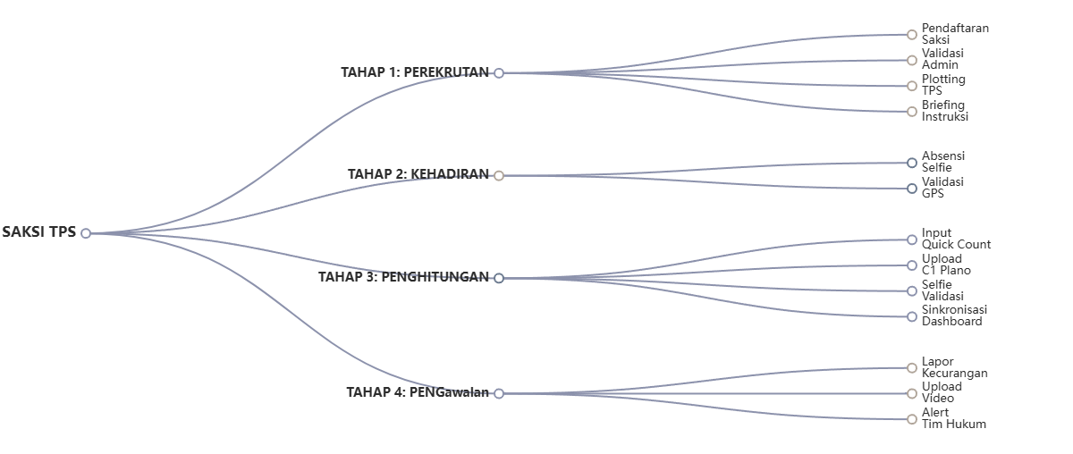
VISUALISASI KOMPREHENSIF
Alur Kerja End-to-End
Interaksi antara saksi, admin, tim verifikator, dan tim hukum dalam satu sistem terintegrasi

Slide 12

Sistem Terintegrasi untuk
Pemilu Transparan
Sistem Manajemen Saksi TPS dirancang untuk memastikan integritas data pemilu melalui teknologi digital yang aman , transparan , dan dapat dipertanggungjawabkan .
Arsitektur Terstruktur
Workflow 4 Tahap
3 Lapisan Keamanan
4 tabel utama dengan relasi terintegrasi
Dari perekrutan hingga pelaporan
GPS, Anti-Fake, dan Watermark
Dokumen ini disusun sebagai panduan pengembangan sistem informasi pengawalan suara pemilu

Slide 13
Sistem Pembayaran
Pembayaran Saksi akan dilakukan saat syarat sudah terpenuhi atau terverifikasi oleh sistem
Input Manual
Upload Bukti
Sinkronisasi
Saksi mengupload dua jenis foto sebagai bukti validitas proses penghitungan.
Setelah penghitungan selesai, saksi menginput total perolehan suara klien secara manual untuk Quick Tabulation .
Data masuk ke Dashboard Pusat untuk divalidasi oleh tim verifikator data nasional/daerah.
Data: Suara klien/caleg
Foto 1: C1 Plano
Proses: Validasi silang
Tujuan: Quick count cepat
Foto 2: Selfie Terakhir
Tim: Verifikator data
Dokumen ini disusun sebagai panduan pengembangan sistem informasi pengawalan suara pemilu

